Slide 1
MOBILITÉ • PAYS DE LA LOIRE
Analyser l’offre
pour éclairer la desserte
Analyse exploratoire et évaluation de prévisions à partir des données GTFS
Période étudiée : 02/04/2025 – 02/04/2027

Slide 2
Question métier et périmètre
Comment repérer les arrêts et créneaux où l’offre théorique est la plus faible, puis estimer le niveau d’offre attendu ?
4 340 584
observations arrêt-date-période
• Indicateur : nombre de départs planifiés par arrêt, date et période horaire.
• Source principale : données GTFS du réseau DESTINEO.
• Les résultats décrivent l’offre planifiée, pas la fréquentation, la demande ni les retards réellement observés.
731
dates de service
Analyse de l’offre de transport collectif • Pays de la Loire
2

Slide 3
Un socle de données contrôlé
Chaîne de traitement
Base de référence
• Fichiers GTFS : lignes, trajets, arrêts et horaires.
• Contrôle et nettoyage, puis structuration relationnelle dans SQLite.
• Vues analytiques pour agréger les départs par arrêt et période.
• Exploration, baseline temporelle et comparaison de modèles.
4,0 M
20 170
passages horaires contrôlés
arrêts
182 725
1 029
trajets planifiés
lignes
Couverture analytique : 02/04/2025 au 02/04/2027.
Analyse de l’offre de transport collectif • Pays de la Loire
3

Slide 4
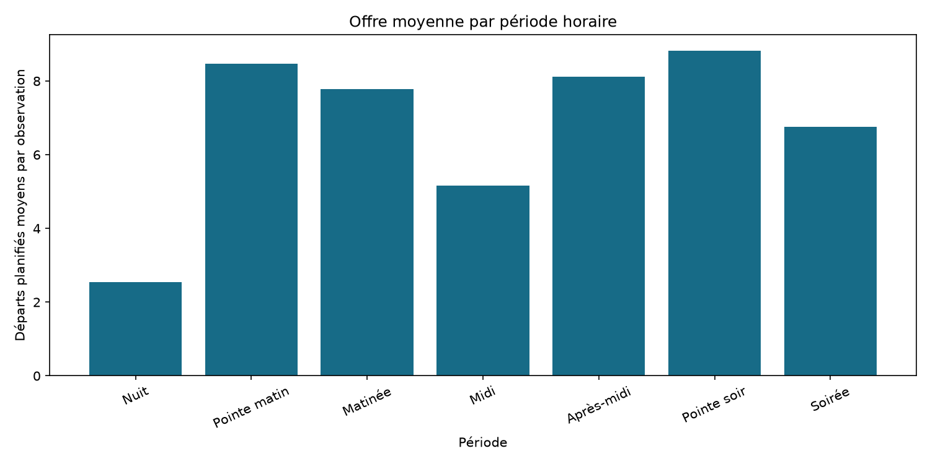
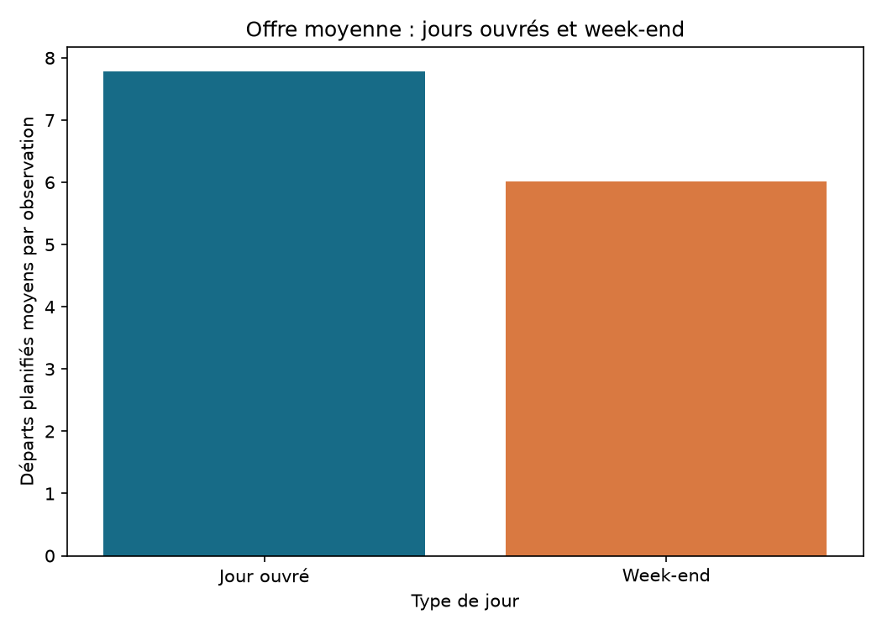
L’offre varie selon l’heure et le type de jour
Pointes les plus élevées : evening_peak (8,82 départs moyens). Creux : night (2,54).
Jours ouvrés : 7,78 départs moyens ; week-end : 6,02, soit une baisse d’environ 22,7 %.
Analyse de l’offre de transport collectif • Pays de la Loire
4

Slide 5
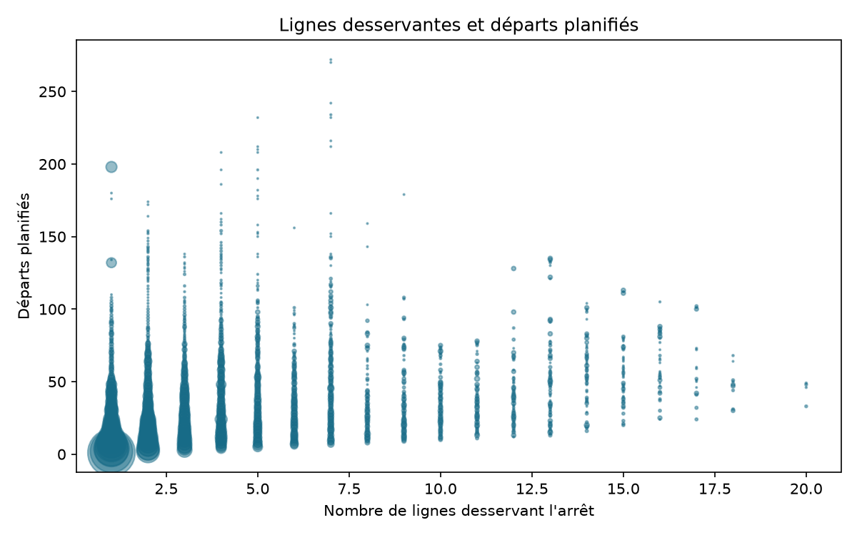
Le nombre de lignes est associé à l’offre
0,4036
corrélation de Pearson
0,4319
corrélation de Spearman
La relation positive est modérée : plusieurs lignes vont souvent de pair avec davantage de départs, sans démontrer une causalité ni expliquer seules le niveau d’offre.
Analyse de l’offre de transport collectif • Pays de la Loire
5

Slide 6
Prédire : la baseline historique reste la référence
Candidat | MAE validation (3 fenêtres) | MAE test final | RMSE test final
Baseline historique | 0,5168 | 0,1724 | 0,1830
Random Forest | 0,7641 | 0,3162 | 0,6279
Hist. Gradient Boosting | 0,9106 | 0,3294 | 0,4390
Choix selon la validation chronologique : historical_baseline (MAE moyenne 0,5168).
Évaluation finale réservée : 588 observations, 147 dates, du 07/11/2026 au 02/04/2027. La MAE mesure l’écart absolu moyen en départs planifiés ; plus elle est faible, mieux c’est.
Le choix du modèle est fondé sur la validation, et non sur l’optimisation a posteriori du test final.
Analyse de l’offre de transport collectif • Pays de la Loire
6

Slide 7
Limites et pistes pour la décision
• Qualite et biais des donnees : Le GTFS decrit une offre planifiee, avec des arrets hors emprise et des champs facultatifs incomplets.
• Risque modele : Les variables de calendrier et de planning expliquent l'offre mais ne prouvent pas un besoin de mobilite; un changement de reseau peut rendre le modele obsolete.
• Deploiement : Un modele entraine sur un feed local peut recevoir des colonnes, des dates ou des modalites inconnues en production.
• Ethique : Un indicateur de faible offre peut concentrer les arbitrages sur des territoires deja moins desservis sans mesurer les populations concernees.
À retenir : utiliser ces résultats comme aide à l’analyse, puis les compléter par la fréquentation réelle, les retards, la demande locale et une validation métier avant tout arbitrage de desserte.
Analyse de l’offre de transport collectif • Pays de la Loire
7

